Slide 1
需要弄懂的地方
全连接层或密集连接层的作用不太熟悉，dropout的作用也不太明白
卷积层多少层合适，如何准确设置参数，如shape([])
模型建立好过后，如何用以识别一张测试图片

Slide 2
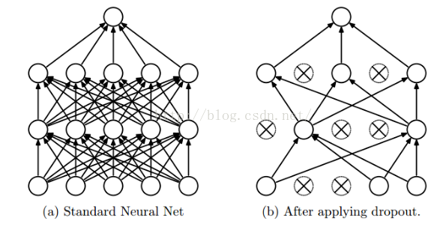
dropout
开篇明义，dropout是指在深度学习网络的训练过程中，对于神经网络单元，按照一定的概率将其暂时从网络中丢弃。注意是暂时，对于随机梯度下降来说，由于是随机丢弃，故而每一个mini-batch都在训练不同的网络。
假设我们要实现一个图片分类任务，我们设计出了100000个网络，这100000个网络，我们可以设计得各不相同，然后我们对这100000个网络进行训练，训练完后我们采用平均的方法，进行预测，这样肯定可以提高网络的泛化能力，或者说可以防止过拟合，因为这100000个网络，它们各不相同，可以提高网络的稳定性。而所谓的dropout我们可以这么理解，这n个网络，它们权值共享，并且具有相同的网络层数(这样可以大大减小计算量)。我们每次dropout后，网络模型都可以看成是整个网络的子网络。(需要注意的是如果采用dropout，训练时间大大延长，但是对测试阶段没影响)。

Slide 3
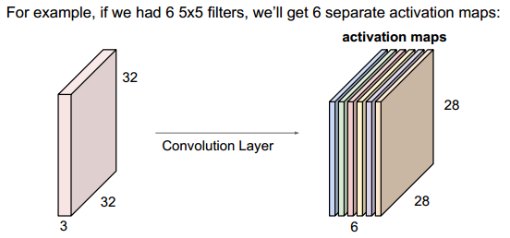
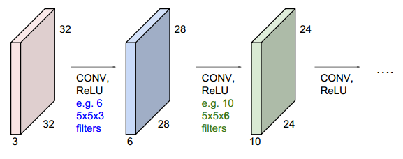
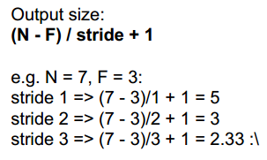
卷积核的参数

Slide 4
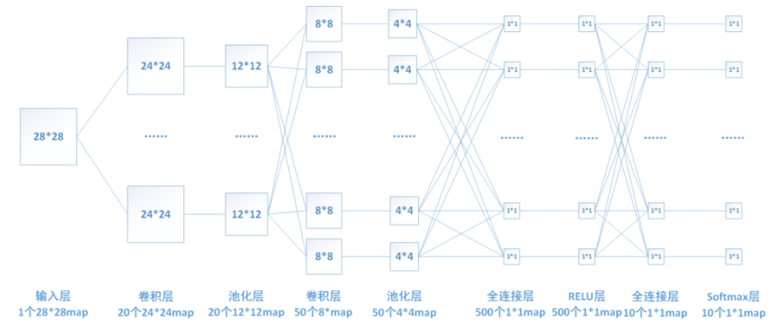
全连接层
全连接层的每一个结点都与上一层的所有结点相连，用来把前边提取到的特征综合起来。由于其全相连的特性，一般全连接层的参数也是最多的。
全连接一般会把卷积输出的二维特征图转化成一维的一个向量

Slide 5
Python之正则表达式

Slide 6
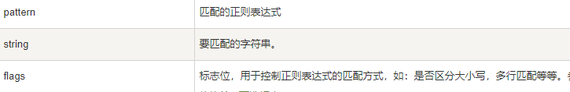
正则表达式
正则表达式是一个特殊的字符序列，它能帮助你方便的检查一个字符串是否与某种模式匹配。正则表达式是一个特殊的字符序列，它能帮助你方便的检查一个字符串是否与某种模式匹配。
re 模块使 Python 语言拥有全部的正则表达式功能。
Import re
re.match 尝试从字符串的起始位置匹配一个模式，如果不是起始位置匹配成功的话，match()就返回none。
re.match(pattern, string, flags=0)

Slide 7
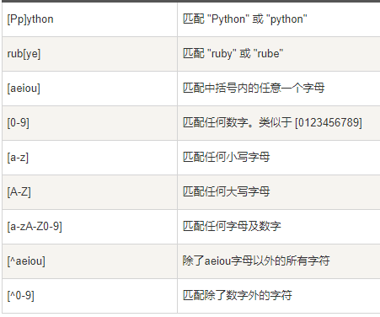
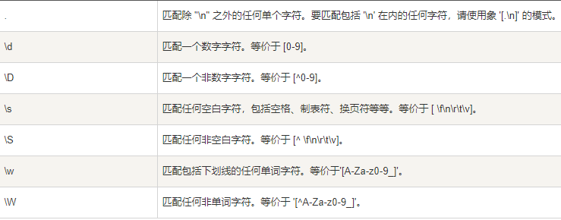
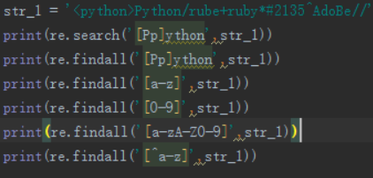
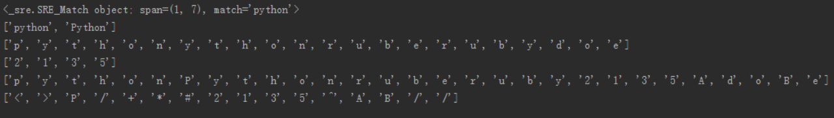
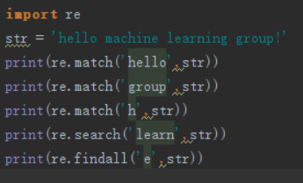
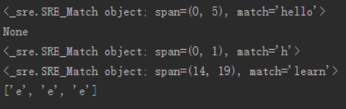
正则表达式
re.search匹配整个字符串，直到找到一个匹配。
re.findall #搜索整个字符串，返回一个list

Slide 8
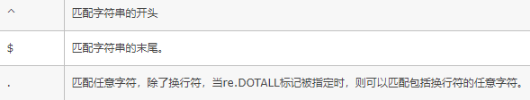
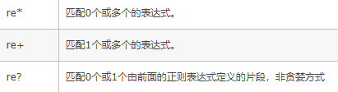
正则表达式
‘[‘ ‘]’ 字符集合设定符
首先说明一下字符集合设定的方法。由一对方括号括起来的字符，表明一个字符集合，能够匹配包含在其中的任意一个字符。比如 [abc123] ，表明字符 ’a’ ‘b’ ‘c’ ‘1’ ‘2’ ‘3’ 都符合它的要求。可以被匹配。如果在 ’[‘ ‘]’ 里面的开头写一个 ‘^’ 号，则表示取非，即在括号里的字符都不匹配。如 [^a-zA-Z] 表明不匹配所有英文字母。但是如果 ‘^’ 不在开头，则它就不再是表示取非，而表示其本身，如 [a-z^A-Z] 表明匹配所有的英文字母和字符 ’^’ 。
‘|’ 或规则
将两个规则并列起来，以‘ | ’连接，表示只要满足其中之一就可以匹配。比如
[a-zA-Z]|[0-9] 表示满足数字或字母就可以匹配，这个规则等价于 [a-zA-Z0-9]
‘.’ 匹配所有字符
匹配除换行符 ’/n’ 外的所有字符。如果使用了 ’S’ 选项，匹配包括 ’/n’ 的所有字符。

Slide 9
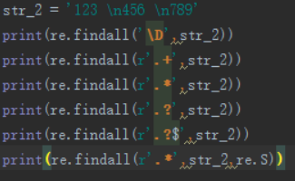
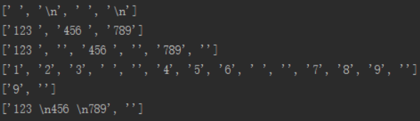
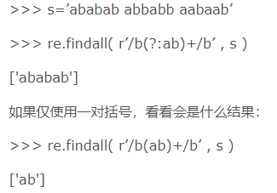
正则表达式
‘/b’ 匹配单词边界
它匹配一个单词的边界，比如空格等，不过它是一个‘ 0 ’长度字符，它匹配完的字符串不会包括那个分界的字符。而如果用 ’/s’ 来匹配的话，则匹配出的字符串中会包含那个分界符。
‘/B’ 匹配非边界
和 ’/b’ 相反，它只匹配非边界的字符。它同样是个 0 长度字符。
接上例：
‘(?:)’ 无捕获组
当你要将一部分规则作为一个整体对它进行某些操作，比如指定其重复次数时，你需要将这部分规则用 ’(?:’ ‘)’ 把它包围起来，而不能仅仅只用一对括号，那样将得到绝对出人意料的结果。

Slide 10
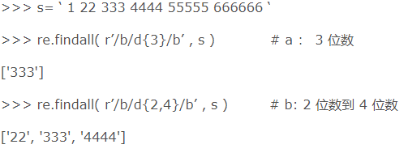
正则表达式
精确匹配和最小匹配
Python 正则式还可以精确指定匹配的次数。指定的方式是
‘{m}’ 精确匹配 m 次
‘{m,n}’ 匹配最少 m 次，最多 n 次。 (n>m)
如果你只想指定一个最少次数或只指定一个最多次数，你可以把另外一个参数空起来。比如你想指定最少 3 次，可以写成 {3,} （注意那个逗号），同样如果只想指定最大为 5 次，可以写成 { ， 5} ，也可以写成 {0,5} 。

